Slide 1
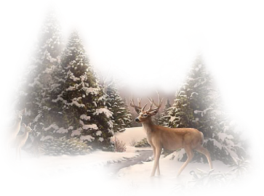
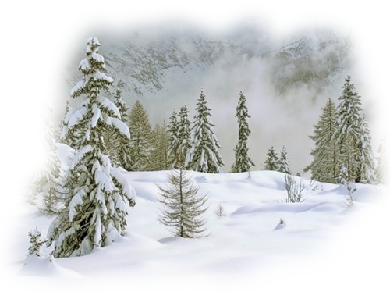
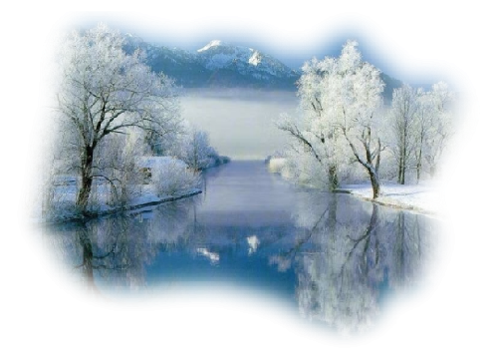
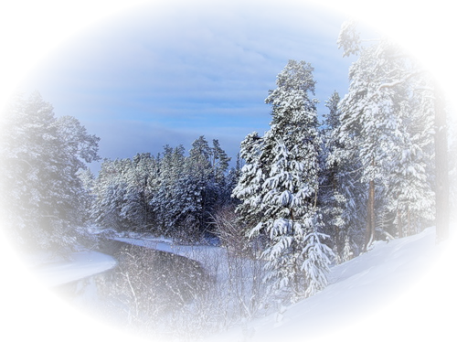
Здравствуй, русская молодка,
Раскрасавица-душа.
Белоснежная лебёдка,
Здравствуй, матушка-зима!

Slide 2
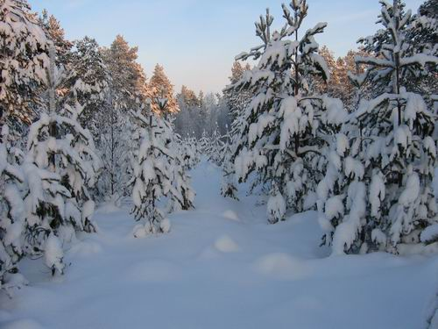
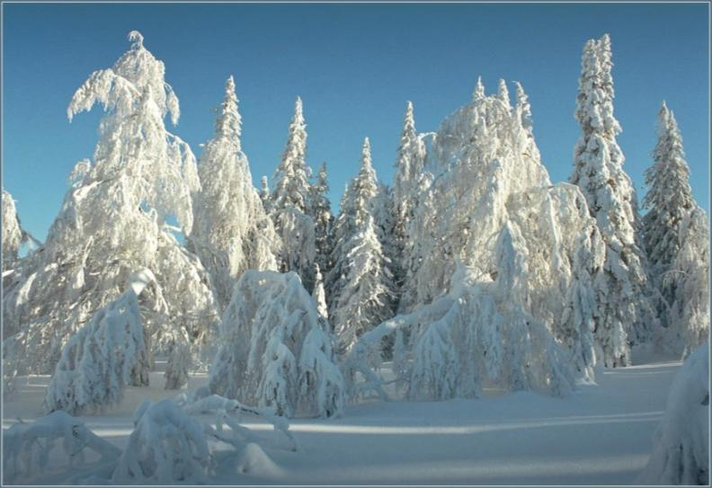
ДЕКАБРЬ
Декабрь год кончает,
зиму начинает.
Январь
Январь – году начало,
зиме середина.

Slide 3
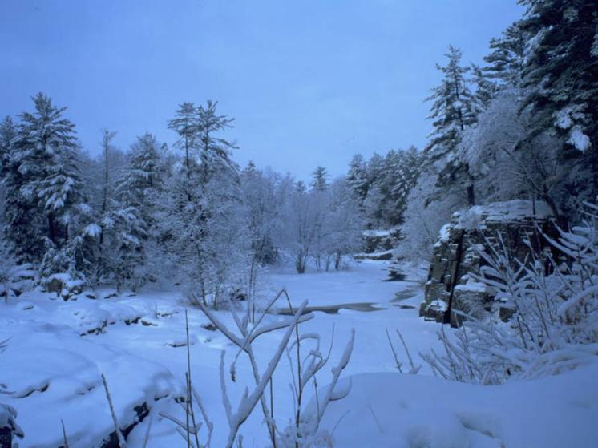
Февраль
Вьюги да метели
под февраль прилетели.

Slide 4
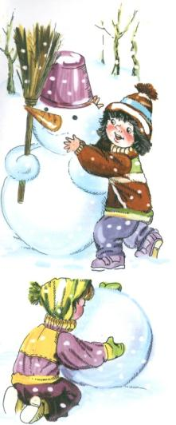
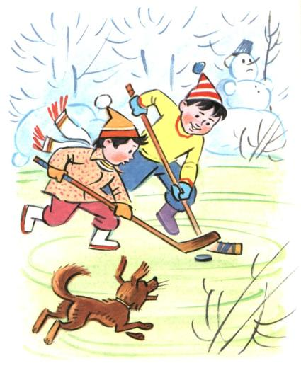
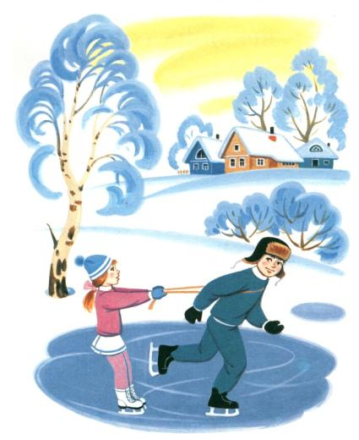
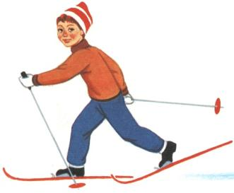
Зимние Забавы

Slide 5
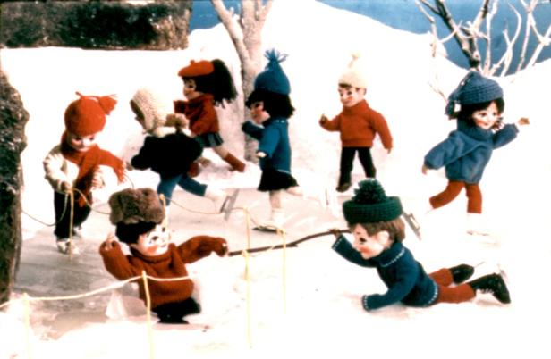
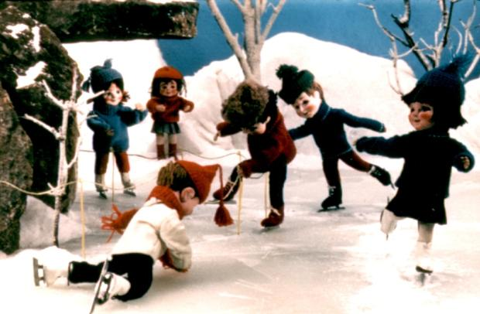
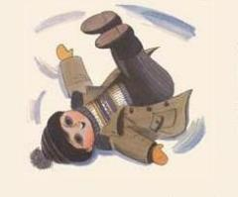
Будь осторожен зимой!

Slide 6
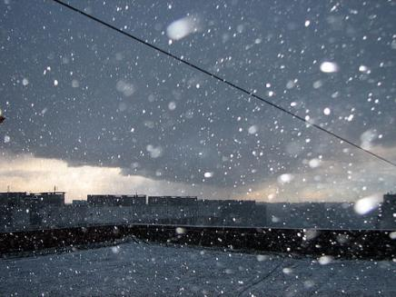
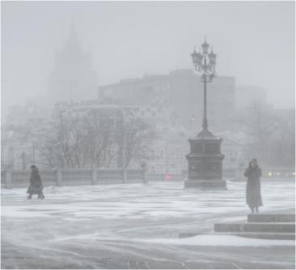
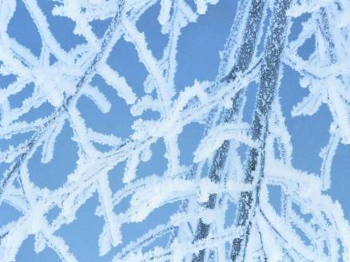
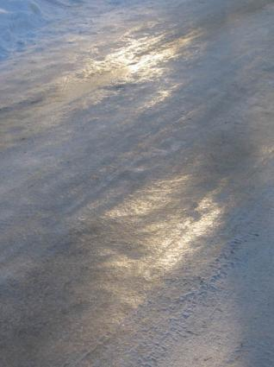
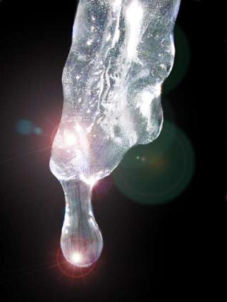
Зимние природные явления
СНЕГОПАД
МЕТЕЛЬ
ИЗМОРОЗЬ
ГОЛОЛЁД
ОТТЕПЕЛЬ

Slide 7
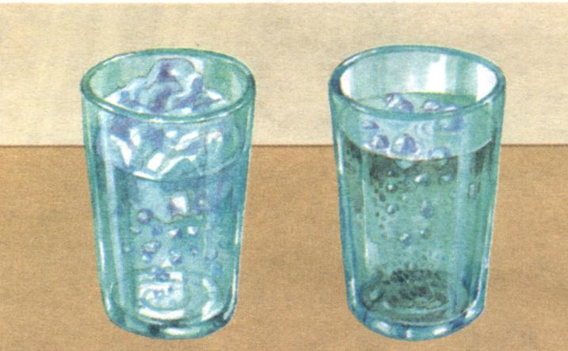
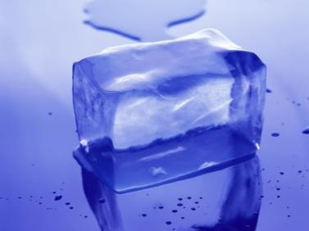
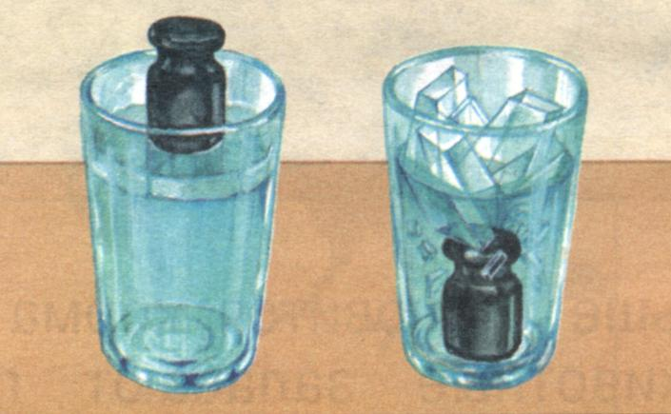
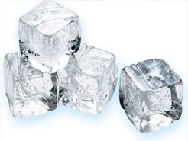
Лёд - это...

Slide 8
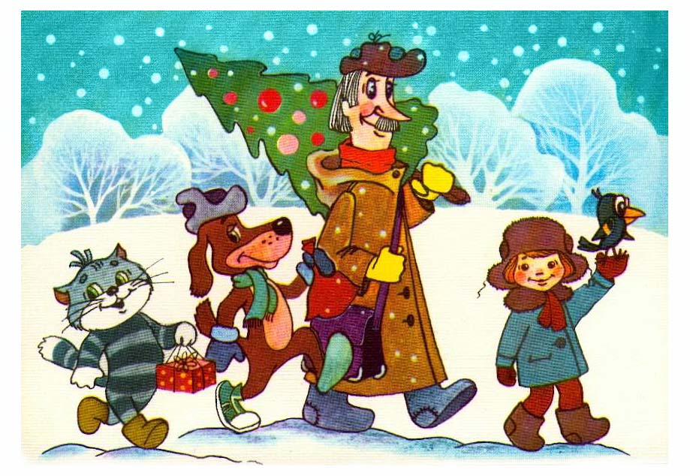
Здравствуй, дядя Фёдор! В деревню Простоквашино пришла зима! Солнце поднимается высоко над горизонтом и хорошо греет землю. каждый день идут проливные дожди, поэтому снега выпало много и он искрится на солнце всеми цветами радуги. Деревья радуют глаза своей листвой. Мы с Шариком часто бегаем купаться на речку. Хороши зимние забавы! Мы ходим на лыжах, катаемся на коньках, санках с горки, велосипеде, играем в снежки, строим снежные крепости, гоняем шайбу клюшками. Приезжай скорее, будем играть и встречать вместе Новый год! Кот Матроскин.

Slide 9
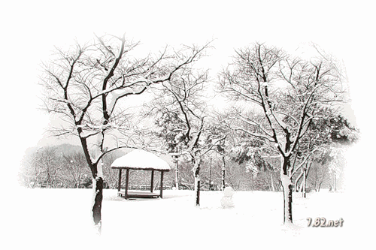
Использованные информационные ресурсы
http://blogs.mail.ru/mail/lidiyapetrova1947/156DC56AB18521AE.html
http://images.yandex.ru
http://www.liveinternet.ru/users/4078450/post195218400/
http://photoclub.by/work.php?id_photo=235562&prev=1
http://www.krasnoyeznamya.ru/pic.php?vrub=rm&pid=12&zag=1&picid=924
А. Вивальди «Зима»
О. Н. Федотова, Г. В. Трафимова, С. А. Трафимов «Окружающий мир». Учебник. 1 класс.

